Slide 1

大学生创新创业训练计划 · 中期汇报
新媒体与AI技术背景下
意识形态传播研究
算法时代的挑战与应对策略
汇报人： 姚凯方 杜欣尧
2025年5月

Slide 2
CONTENTS
汇报提纲
01
02
03
04
项目背景与意义
项目进展
成果汇总
未来计划
新媒体时代意识形态传播面临的新挑战与新机遇
与导师深度研讨，构建研究框架
理论研究与实践探索的阶段性成果
深化研究，服务实践

Slide 3

01
CHAPTER ONE
项目背景与意义
新媒体时代意识形态传播面临的新挑战与新机遇

Slide 4
项目背景与意义
项目进展
成果汇总
未来计划
新媒体与AI技术发展背景
新媒体快速发展
技术变革的核心特征
短视频、社交平台、个性化推荐等新媒体形态迅速崛起，信息传播呈现出速度快、渠道多、形式碎片化的显著特征。
传统媒体的话语权被重新定义，信息生产与消费的边界日益模糊，每个人都成为潜在的信息传播节点。
01
传播速度指数级增长
信息可在数秒内触达百万级用户
02
传播渠道高度分散
多平台并行，信息源难以统一管理
AI技术深度赋能
03
算法推荐精准化
个性化分发塑造用户信息环境
推荐算法、内容生成、舆情分析等AI技术进一步增强了信息传播的智能化和精准化水平，使内容分发更加个性化、互动化。
算法驱动的信息分发机制在提升用户体验的同时，也带来了"信息茧房"等新型传播效应，对意识形态安全构成潜在挑战。
04
信息茧房效应凸显
用户认知边界被算法悄然固化
核心挑战：技术变革正在重塑信息传播格局，意识形态引导面临前所未有的复杂环境
04

Slide 5
项目背景与意义
项目进展
成果汇总
未来计划
项目研究意义
理论意义
实践意义
系统分析新技术对意识形态引导的影响
为政府部门提供理论支撑与政策参考
本项目深入分析新媒体技术与受众行为变化对意识形态传播的多维影响机制，致力于：
▸ 揭示算法推荐环境下信息传播的规律与特征
▸ 解构"信息茧房""数字泔水"等新型传播效应的形成机理
▸ 构建算法时代意识形态传播的理论分析框架
▸ 提出兼具创新性与可行性的优化方案
研究成果将直接服务于政府相关部门，助力新时代思想政治工作在数字化环境下更有效开展：
▸ 为政策制定提供学理依据和数据支撑
▸ 为基层宣传工作提供可操作的方法论指导
▸ 为舆情监测和应对机制建设提供参考
▸ 推动思想政治工作的数字化转型与创新
05

Slide 6
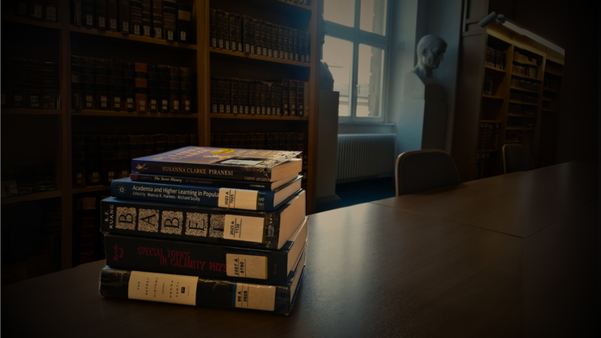
02
CHAPTER TWO
项目进展
与导师深度研讨，构建研究框架

Slide 7
项目背景与意义
项目进展
成果汇总
未来计划
导师讨论历程
与胡小武老师累计讨论近10小时，研究思路逐步清晰
01
02
03
首次探讨
第二次讨论
详细讨论
核心任务
明确论文研究方向与题目，确定研究的基本范畴和理论切入点
关键成果
确立了"算法时代意识形态传播"的核心研究主题，为后续研究奠定了方向基础
核心任务
确定论文整体结构框架，搭建五段式研究体系
关键成果
形成了完整的论文大纲： 问题的提出→传播特点→挑战与后果→理论反思→应对策略
核心任务
深入分析关键概念，探讨其对意识形态传播的具体影响机制
关键成果
深入剖析了"信息茧房""数字泔水"等核心概念的理论内涵与现实表现
07

Slide 8
项目背景与意义
项目进展
成果汇总
未来计划
论文结构框架
五段式研究结构，逻辑严密层层递进
问题的提出
算法时代的
传播特点
意识形态传播的
挑战及后果
理论反思与
现实解构
算法时代意识形态工作的应对策略
框架说明
第一层 问题的提出 — 界定研究范畴，明确算法时代意识形态传播研究的核心问题与现实紧迫性
第二层 传播特点 — 分析算法驱动下信息传播的新特征与新规律
第三层 挑战与后果 — 揭示信息茧房、数字泔水等现象对意识形态安全的威胁
第四层 理论反思 — 从理论高度审视算法时代意识形态工作的底层逻辑
第五层 应对策略 — 提出系统性的优化方案与政策建议
08

Slide 9
项目背景与意义
项目进展
成果汇总
未来计划
软件工程专业支撑
基于软件工程与AI技术视角，分析算法传播机制与数字化治理路径
推荐算法机制分析
AIGC传播风险研究
舆情分析与技术治理
研究短视频平台与社交媒体中的个性化推荐机制，分析算法如何影响信息传播路径与用户认知模式，并探讨“信息茧房”等现象的形成逻辑。
结合生成式AI技术的发展，分析AI内容生成、自动传播与舆情放大效应对意识形态传播环境带来的影响与挑战。
从软件工程与数据分析视角，探索数字化舆情监测、情感识别与风险预警等技术方案，增强研究成果的工程化与实践价值。
09

Slide 10

03
CHAPTER THREE
成果汇总
理论研究与实践探索的阶段性成果

Slide 11
项目背景与意义
项目进展
成果汇总
未来计划
已完成成果
11
初步框架
投稿阶段
分析框架已形成
学术论文已完成
形成了对新媒体与AI技术背景下意识形态传播问题的初步分析框架，为后续研究提供了坚实基础。
该框架涵盖传播特征分析、挑战识别、理论反思和策略建议等多个维度，具有较好的系统性和可操作性。
框架的建立意味着研究团队已具备独立开展深入研究的方法论基础和分析工具。
已完成一篇与项目方向高度相关的学术论文，现已进入投稿阶段。
论文围绕算法时代意识形态传播这一核心主题，系统分析了新媒体与AI技术对意识形态引导的深层影响，提出了具有创新性的理论观点。
这是项目团队在中期阶段取得的核心学术产出，标志着研究工作已从探索期进入成果产出期。

Slide 12
项目背景与意义
项目进展
成果汇总
未来计划
问题与解决方案
# | 遇到的问题 | 原因分析 | 解决方案
1 | 理论文献梳理量大，信息筛选困难 | 算法与意识形态交叉领域文献分散，缺乏系统性综述 | 建立文献管理数据库，按主题分类整理；定期与导师讨论筛选重点文献
2 | 核心概念界定存在分歧 | "信息茧房""数字泔水"等概念在不同学科语境下含义有差异 | 通过导师指导和文献对比，明确本项目采用的概念定义和分析视角
3 | 实证数据获取渠道有限 | 平台算法数据不透明，官方统计数据更新滞后 | 拓展数据来源，结合案例分析、问卷调查和公开报告等多种方式补充
4 | 理论与实践结合度有待提升 | 学术研究与政策实践之间存在话语体系差异 | 加强与政府宣传部门的沟通，邀请实务专家参与研讨，增强对策建议的可操作性
12

Slide 13

04
CHAPTER FOUR
未来计划
深化研究，服务实践

Slide 14
项目背景与意义
项目进展
成果汇总
未来计划
后续研究规划
从理论走向实践，服务国家战略需求
01
完善理论体系
02
AI赋能价值传播
持续深化对算法时代意识形态传播规律的理论研究，进一步丰富案例分析与实证数据，增强研究的理论深度和学术价值。
利用AI技术提升核心价值观传播的精准性与覆盖面，探索技术赋能意识形态工作的创新路径，实现"以技制技"。
03
舆情监测机制
04
创新工作模式
设计舆情监测和应对机制，为政府相关部门提供可落地、可操作的策略方案，提升意识形态风险的预警和处置能力。
提出数字化背景下思想政治工作的创新模式，推动传统思政工作向智能化、精准化方向转型升级。
14

Slide 15
敬请各位老师批评指正
新媒体与AI技术背景下意识形态传播研究
2026年5月

